Slide 1





한국 기업 ESG 데이터 크롤링 및 분석
12조 노성현, 송원근, 이찬양, 정가영

Slide 2


목표
1. ESG 기업 평가 클러스터링
2. S&P 지수 예측

Slide 3
프로젝트 진행 순서
1. 데이터 수집
2. 데이터 전처리
3. 데이터 시각화
4. 데이터 분석 및 모델링

Slide 4
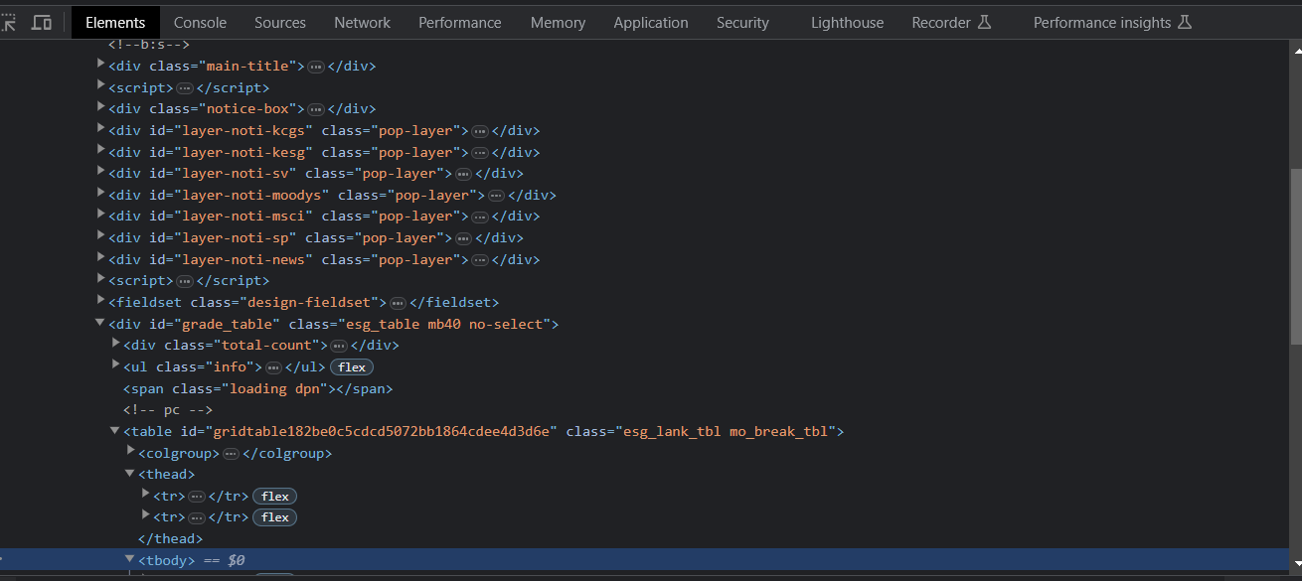
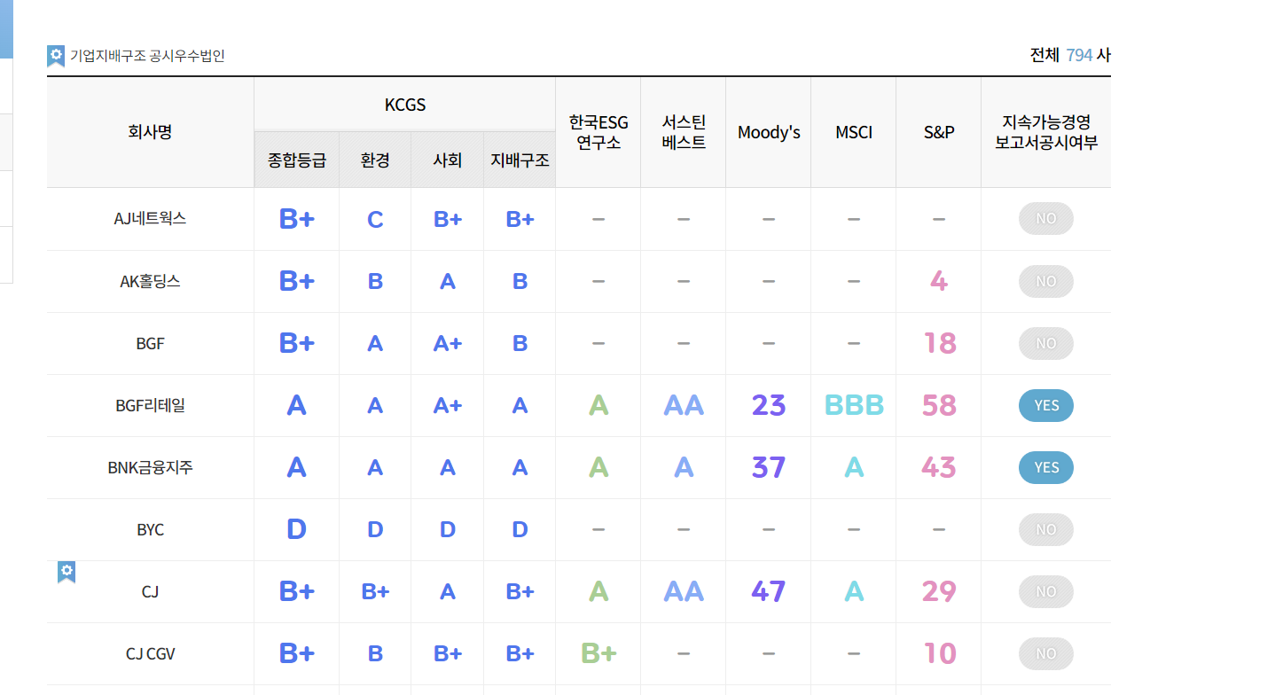
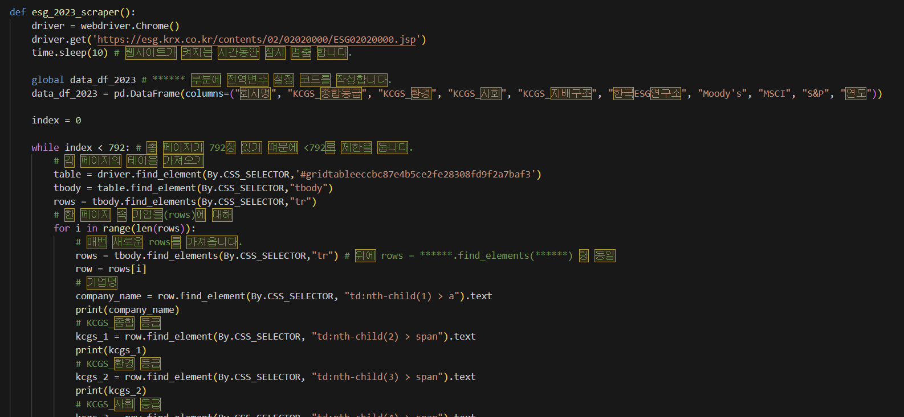

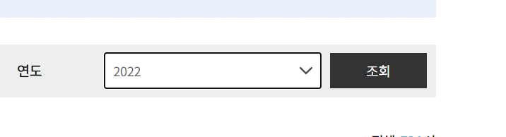
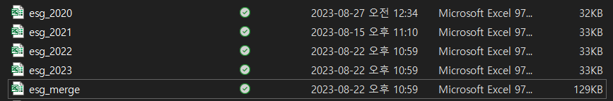
Esg_merge.csv에 ESG 평가 지표 정보 저장

Slide 5
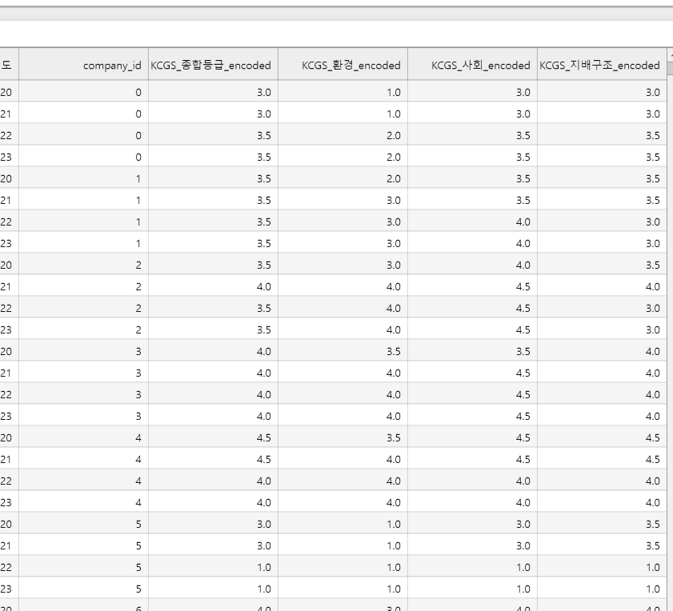
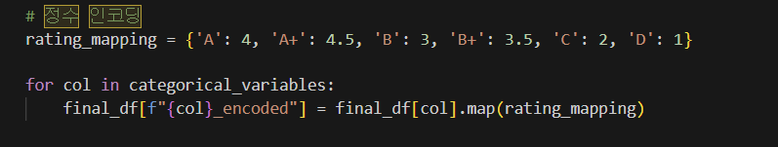
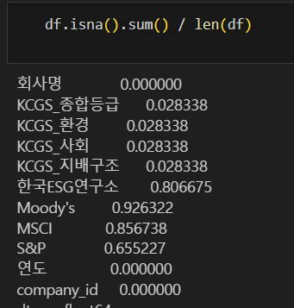
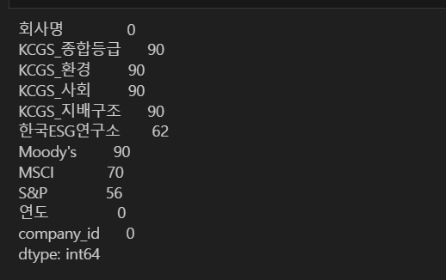
데이터 전처리
Esg_after_preprocessing.csv에 ESG_merge.csv의 전처리 데이터 저장

Slide 6
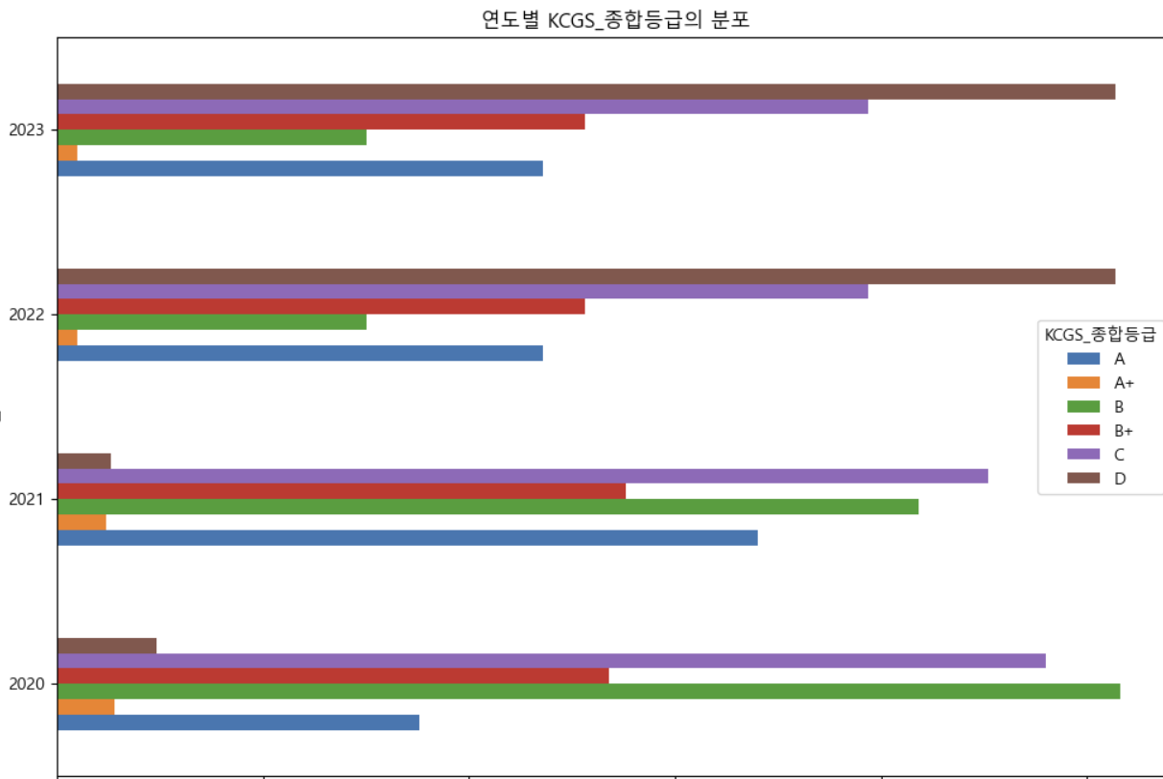
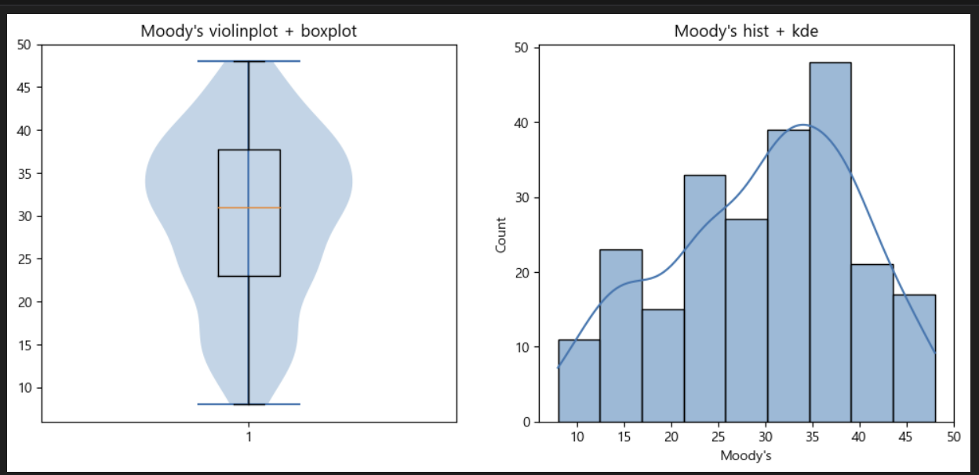
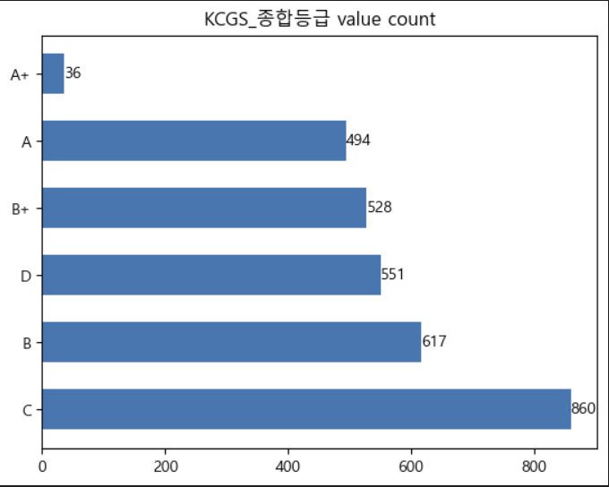
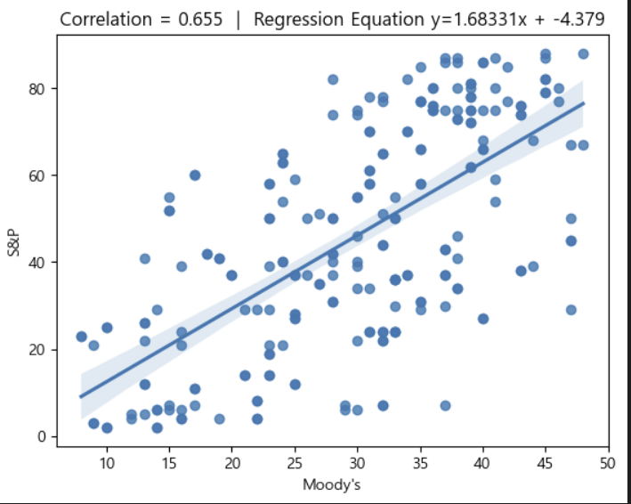
데이터 시각화
Esg_after_preprocessing.csv에 ESG_merge.csv의 전처리 데이터 저장

Slide 7
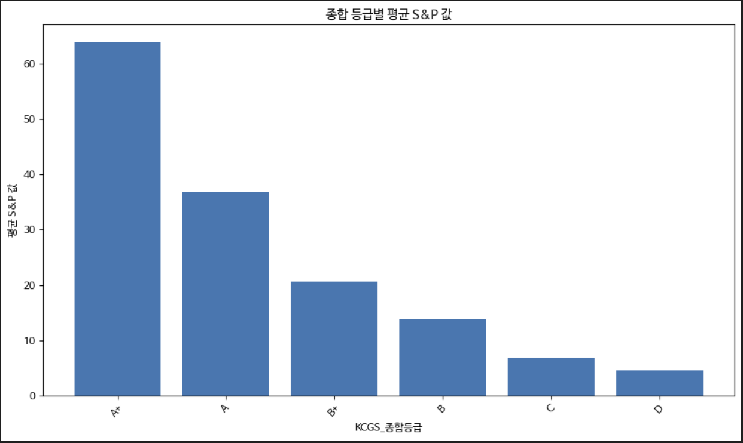
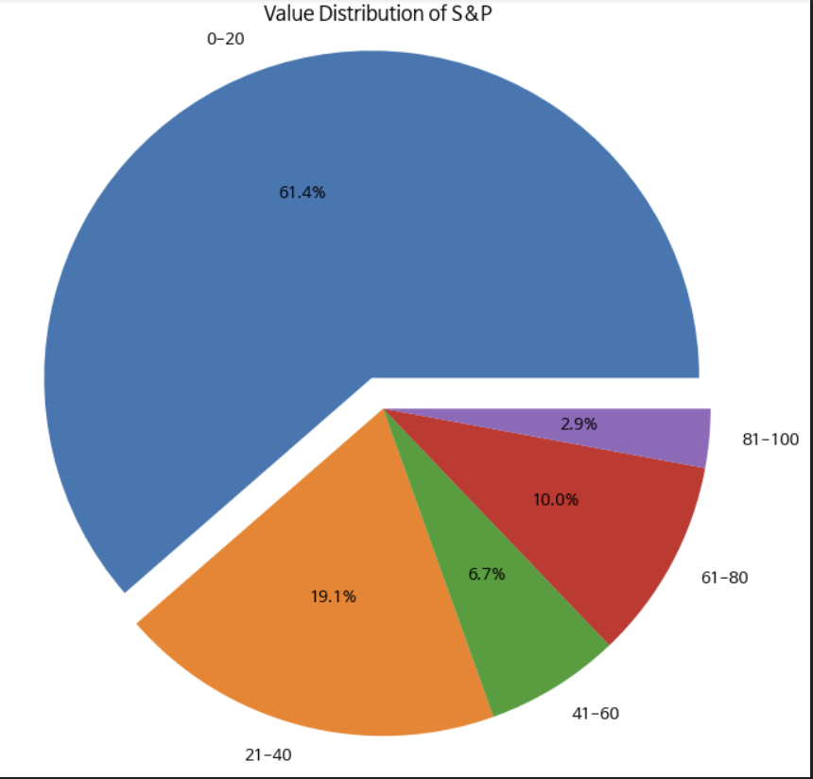
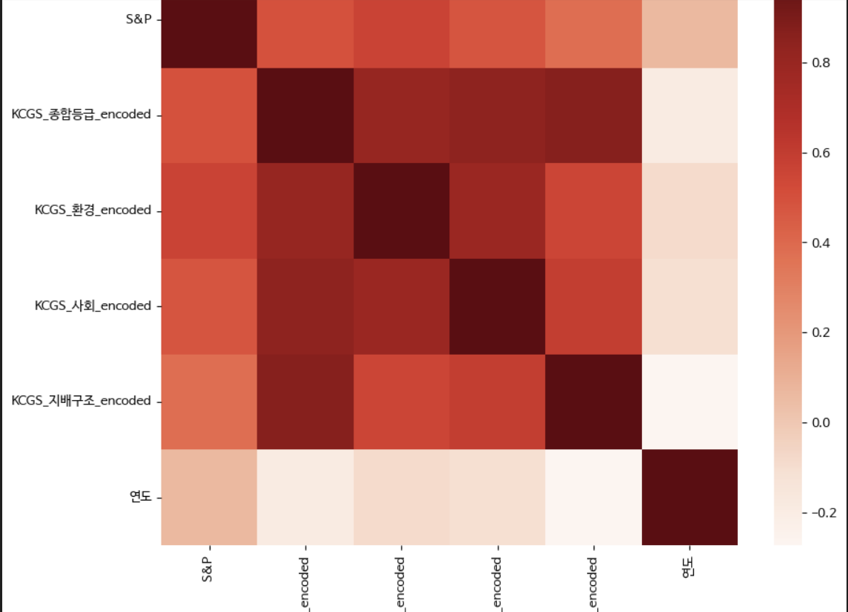
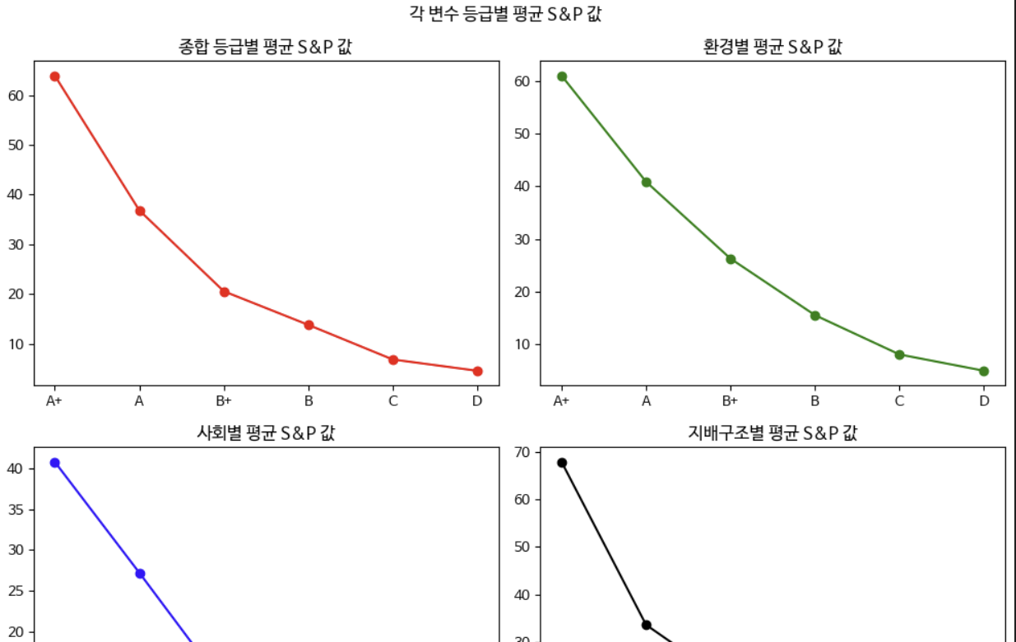
데이터 시각화
Esg_regression_preprocessing.csv에 ESG_merge.csv의 전처리 데이터 저장

Slide 8


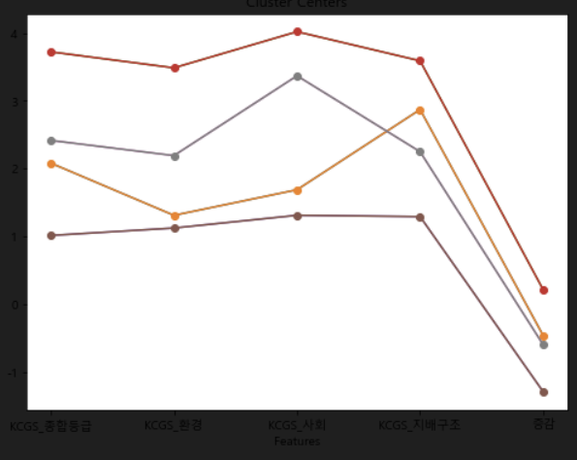
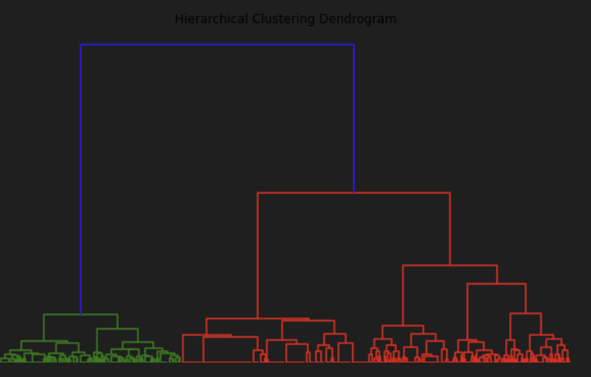
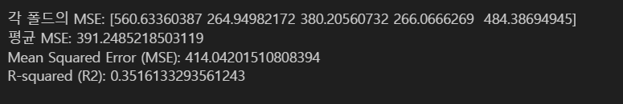
데이터 분석 및 모델링
기업별 ESG 평가 군집화
S&P 지수 회귀 분석
ESG 경영 평가에서 한국 기업들은 어떤 평가를 받고 있을까? 각 분야별, 연도별, 기업별 시각화 및 분석하며 의미를 도출해 보았습니다.
각 기업들이 ESG 평가에서 받은 지표들(종합 등급, 환경, 사회, 지배 구조, 연도)를 통하여 회귀 분석을 진행하고 이 모델을 통하여 지표들을 입력 하였을 때 S&P지수 예측값을 출력하는 프로그램을 구현하였습니다.

Slide 9
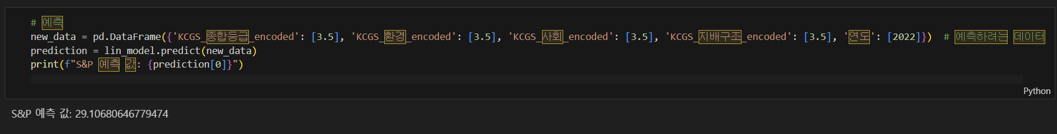

Slide 10

분업 내용

Slide 11
소감

Slide 12


